Slide 1
  ДИПЛОМНИЙ ПРОЕКТ
на тему: «КОНСТРУЮВАННЯ СКРЕМБЛЕРа ТЕЛЕФОННОГО СИГНАЛУ »
Виконав студент 5 курсу ЕЗ-14сп групи
напряму підготовки 6.050902
«Радіоелектронні апарати»
Прищак Є.О.
(прізвище та ініціали)
Керівник к.т.н. доцент Мотигін В.В.
м. Вінниця – 2015

Slide 2
В представленій бакалаврській роботі ми розглянемо:
Скремблер телефонного сигналу
Основні методи і типи систем закриття мовних повідомлень
Схему електричну принципову
Розглянемо структурну схему
Розберемо загальний алгоритм функціонування схеми
Переглянемо комп’ютерне моделювання смугових фільтрів

Slide 3
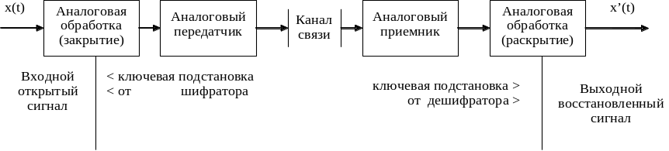
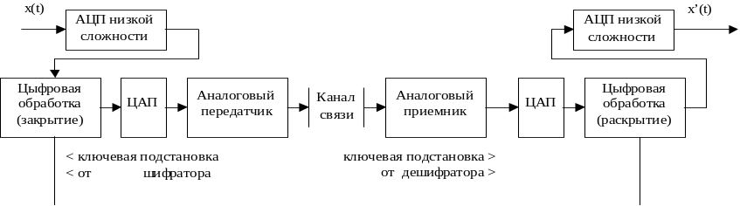
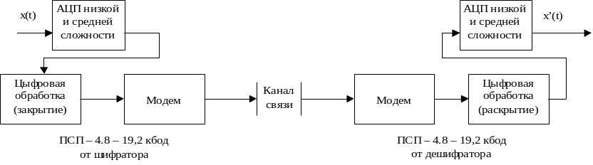
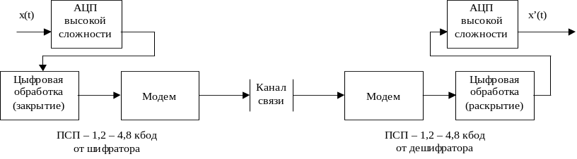
Основні методи і типи систем закриття мовних повідомлень
(А)
Аналогові скремблери: мовні скремблери найпростіших типів на базі тимчасових і / або частотних перестановок відрізків мовлення .
Комбіновані мовні скремблери на основі частотно-часових перестановок відрізків мовлення, представлені конкретнимн отсчетами, із застосуванням цифрової обробки сигналів.
(В)
Цифрові системи закриття мовлення: широкосмугові (С) і вузькосмугові (D).
Системи типу С і D не передають якоїсь частини вихідного мовного сигналу.
Мовні компоненти кодуються в цифровий потік даних, який змышується з псевдопипадковою послідовністю, створеної ключовим генератором по одному з криптографічних алгоритмів, і отримане таким чином закрите мовне повідомлення передається за допомогою модему в канал зв'язку, на приймальному кінці якого виробляються зворотні перетворення з метою отримання відкритого мовного сигналу.
(D)
(C)

Slide 4
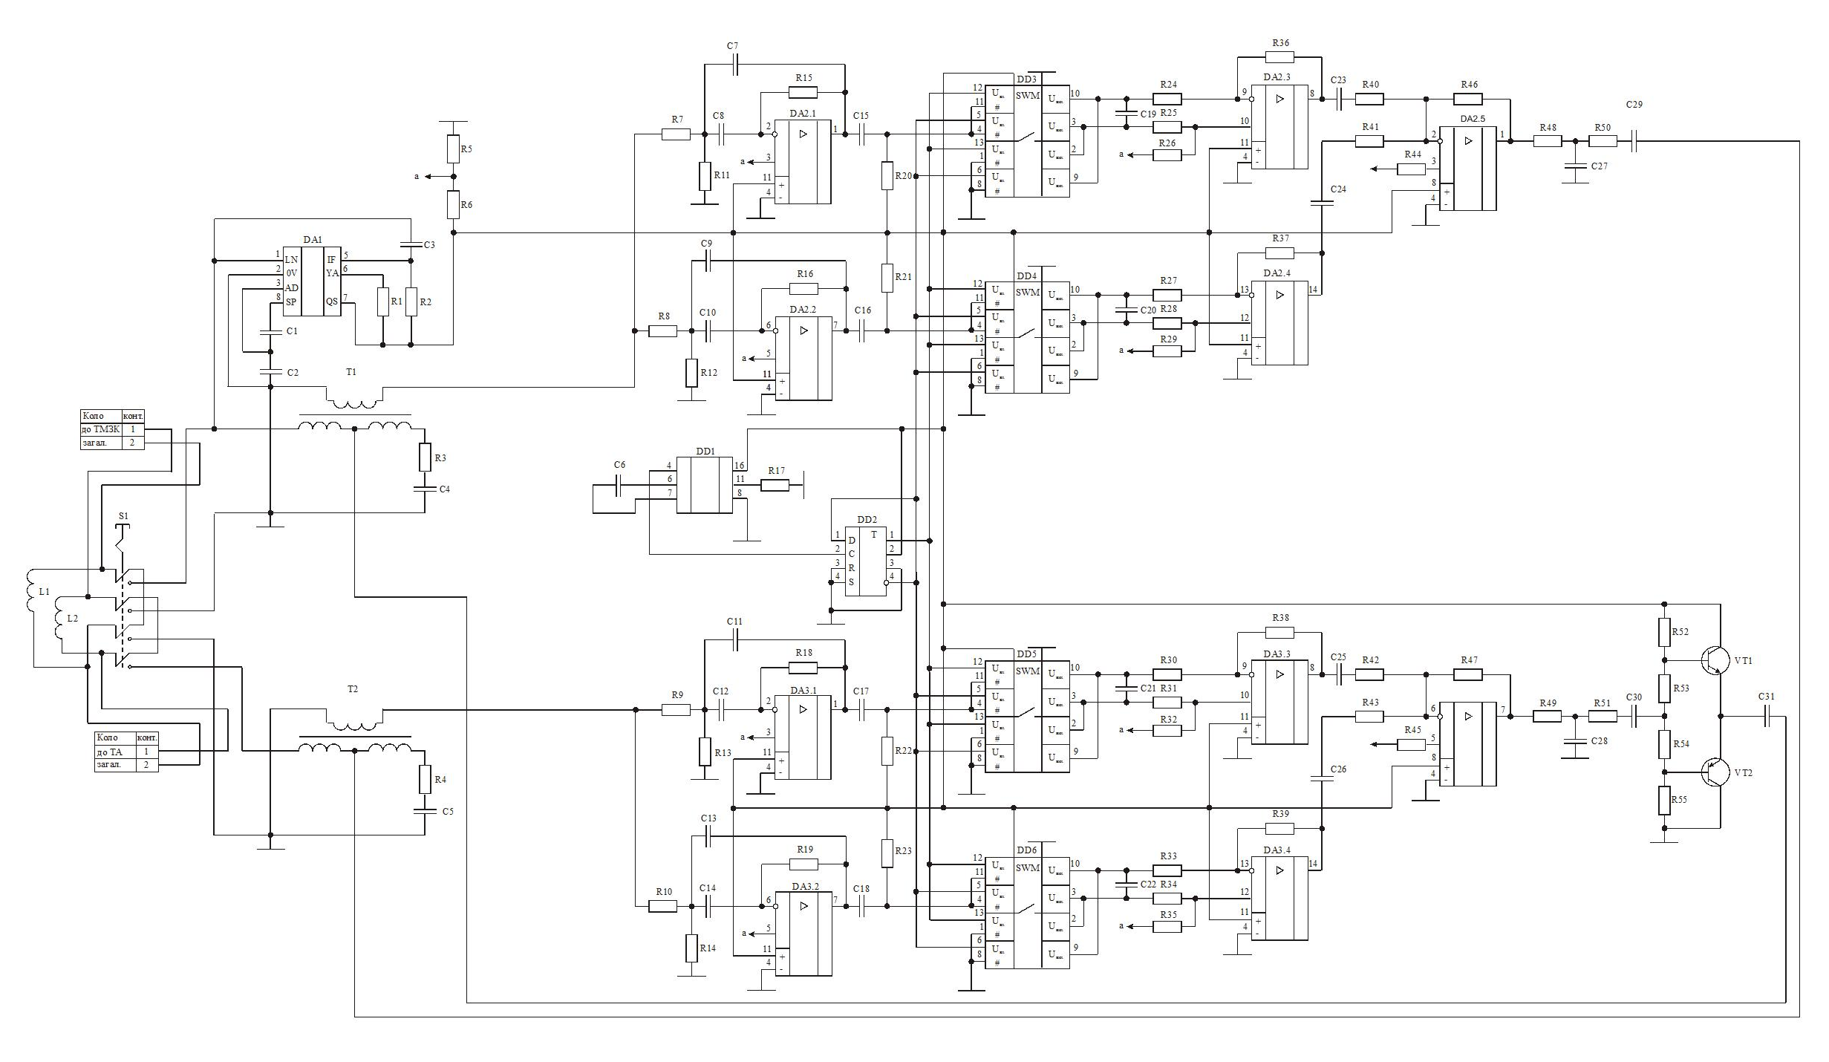
Схема електрична - принципова

Slide 5

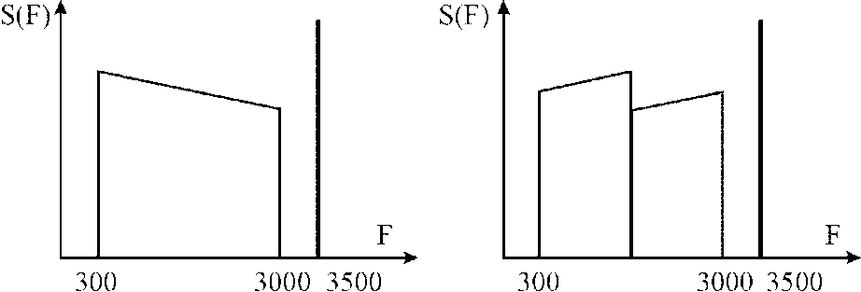
Структура схема
Мовний сигнал(Uвх)
Смуговий фільтр 1 (СФ1)
Смуговий фільтр 2 (СФ2)
Генератор тактових імпульсів (ГТІ)
Суматор ( )
Фільтр низьких частот (ФНЧ)
Спектри вхідного та перетвореного сигналу
Лінія зв'язку (ЛЗ)

Slide 6
Загальний алгоритм функціонування схеми
Мовний сигнал надходить до смугових фільтрів
Смуга всього мовного спектру поділяється на два частотні під-діапазони
Потім кожен під-діапазон інвертується за допомогою балансного модулятора, генератора тактових імпульсів та суматорів балансного модулятора
Після того, як сигнали інвертувались вони надходять до суматора, який з двох під-діапазонів створює один
Сигнал йде далі по лінії зв'язку
Сигнал що утворився остаточно коректується фільтром.

Slide 7
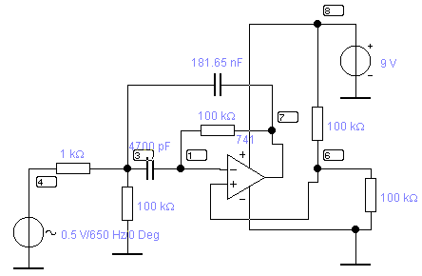
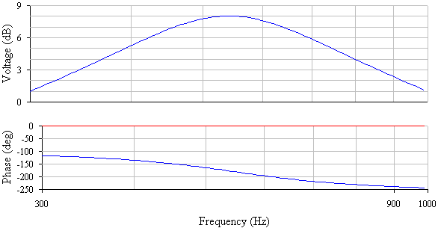
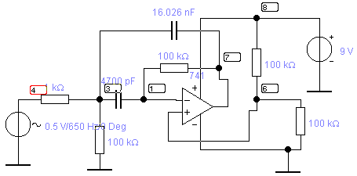
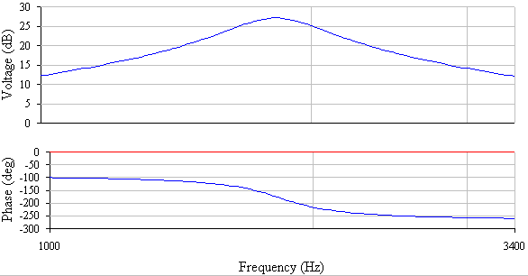
Комп’ютерне моделювання смугових фільтрів
Схема фільтра 1, із смугою
пропускання 300-1000 Гц.
АЧХ та ФЧХ фільтра 1
Схема фільтра 2 із смугою
пропускання 1000-3400 Гц
АЧХ та ФЧХ фільтра 2

Slide 8
ДЯКУЮ ЗА УВАГУ!

